Slide 1
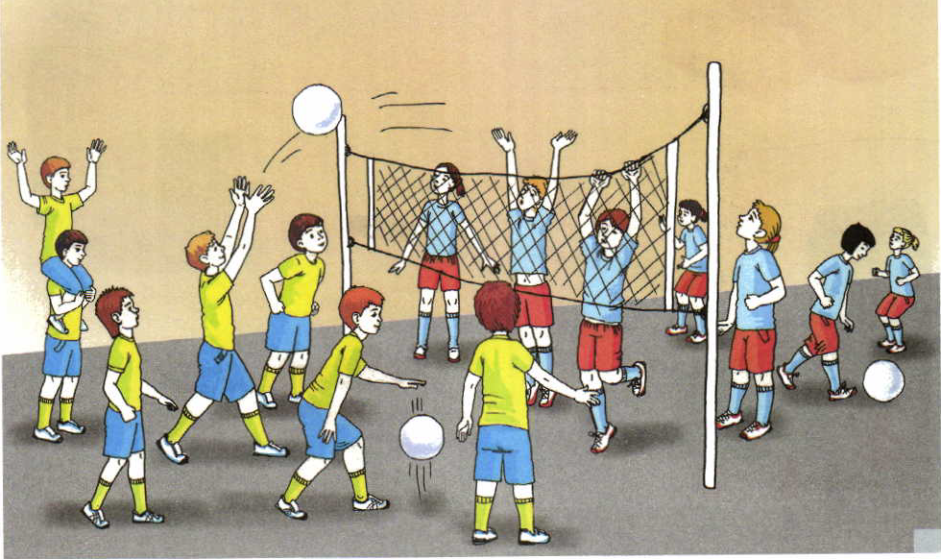
Правила игры в «Пионербол»

Slide 2
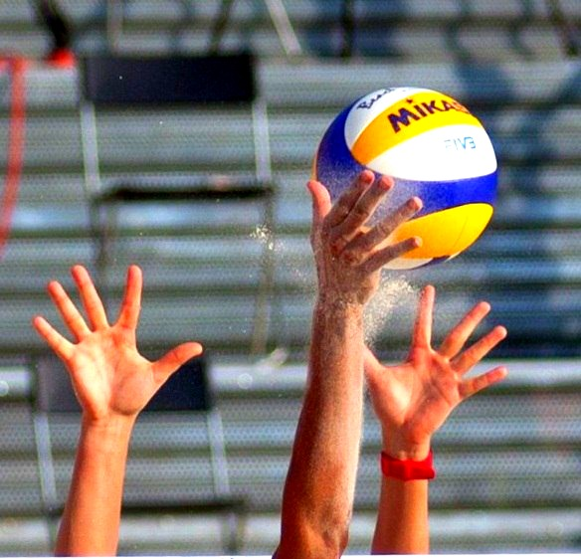
Пионербол — спортивная игра с мячом, схожая по правилам с волейболом. Зародилась в СССР в 30-х годах XX века и предназначалась прежде всего для детей школьного возраста (пионеров).

Slide 3
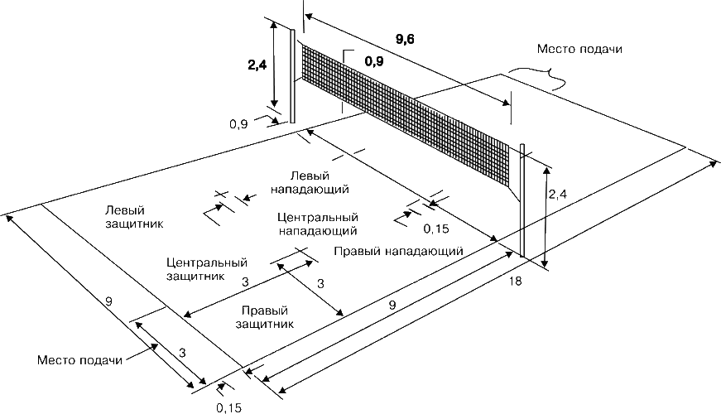
Правила игры:
Расстановка

Slide 4
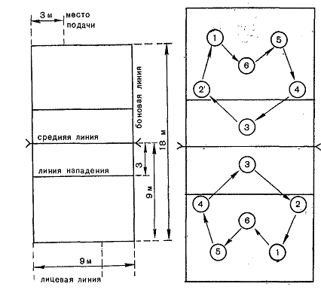
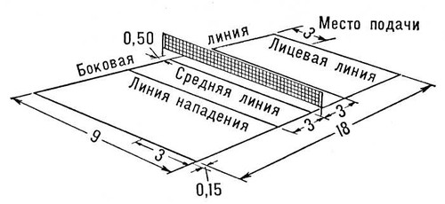

Slide 5
Основные правила игры:
Игроки делятся на две равные команды от 2 до 10 человек в каждой (оптимально 6-7 игроков на команду) и занимают места на площадке по разные стороны сетки.
Жребием определяется, какой из команд достается мяч.
Подающий игрок команды (находится в дальнем правом углу площадки) берет мяч и бросает его на половину команды соперника.
Все броски в игре проводятся над сеткой.
Задача игроков команды соперника поймать мяч и не дать ему упасть на землю. Игрок, поймавший мяч, бросает его на половину другой команды или делает пас своему партнеру по команде.
Разрешается делать не более трех пасов за один розыгрыш мяча
Игрок, владеющий мячом, может делать по площадке не более трех шагов
Игрок с мячом не имеет права подбрасывать мяч и сам же его ловить. Обязательным является пас партнеру или подача на половину соперника.

Slide 6
После каждой выигранной подачи (заработанного командой очка) игроки этой команды меняются местами, перемещаясь по площадке по часовой стрелке. В том числе меняется и подающий игрок команды.
Каждая партия в пионербол проходит до определенного количества набранных одной из команд очков. Обычно это 10, 15 или 25 очков. Причем перевес команды победителя над соперником должен быть не менее двух очков. Если разница в счете меньше, то партия продолжается до тех пор, пока одна из команд не добьется разницы в два очка.
Матч в пионербол ведется до одной, двух или трех побед одной из команд в партиях.

Slide 7
Правила начисления очков:
Команде начисляются очки, если мяч коснулся площадки на половине соперника. Причем, неважно не смогли соперники поймать мяч после подачи или уронили его при перепасовке.
Если мяч после подачи соперника попал за пределы площадки, не коснувшись игроков принимающей команды. В противном случае очко зарабатывает соперник.
Если после подачи соперника мяч пролетел под сеткой или попал в сетку и остался на половине соперника. В случае если мяч коснулся сетки, но перелетел на сторону принимающей команды, по предварительной договоренности между командами могут быть такие варианты: повтор подачи, переход подачи или начисление выигрышного очка принимающей команде.

Slide 8
Если игрок, владеющий мячом, сделал более трех шагов по площадке, очко также начисляется соперникам.
Помимо этого очки начисляются команде соперников, если: игрок ловит брошенный им же мяч (делает «свечку»), касается мяча ногами, касается сетки.
Если команда сделала больше разрешенного правилами количества пасов, то очко начисляется команде соперников

Slide 9
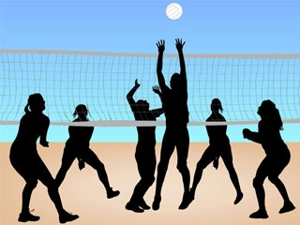
Правила перехода подачи:
Это правило до недавнего времени существовало в волейболе. Сейчас оно отменено. Смысл правила заключается в том, что подающая команда в случае любой допущенной ошибки теряет только право подачи. Очки сопернику не начисляются. Т.е. очки могут быть начислены только подающей команде. Нужно иметь в виду, что это правило значительно увеличивает продолжительность каждой парии.

